Slide 1
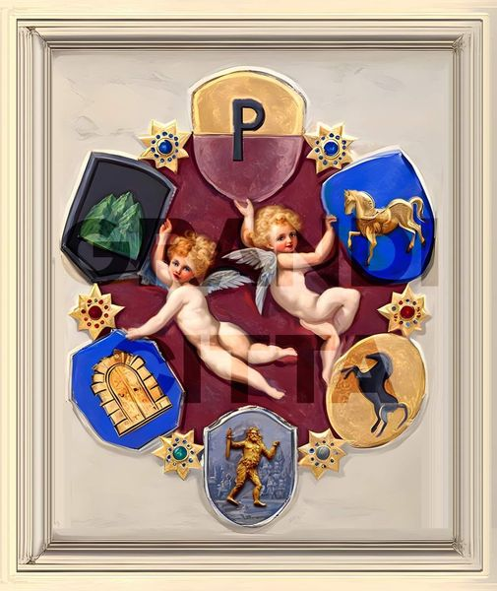
8°Corso di Lingua e Cultura Napolitana
A.A. 2023-24
A cura del prof. ERMETE FERRARO

Slide 2
8°Corso di Lingua e Cultura Napolitana
DOVE? Sede UNITRE Napoli presso Parrocchia S. Maria della Libera – Via Belvedere, 115 – Aula ‘Merola’ - II piano
QUANDO? Ogni Lunedì (non festivo) del 1° quadrimestre – dalle 9:00 alle 9:55
CHI? Prof. Ermete FERRARO, laureato in Lettere (ind. linguistico); docente di Napolitano in due scuole medie e, nei sette anni accademici precedenti, presso l’UNITRE di Napoli; traduttore dal Napolitano; blogger e curatore per due anni di una rubrica giornalistica settimanale in lingua napolitana.
PER CHI? Associàte/i all’UNITRE Napoli che siano interessate/i all’argomento ed appassionate/i alla cultura napolitana.
CHE COSA? Compatibilmente col tempo a disposizione saranno trattati: breve storia della lingua napolitana; elementi di fonetica, ortoepia ed ortografia del Napolitano; cenni alle sue particolarità morfo-sintattiche; approfondimenti etimologico-semantici; panorama dell’evoluzione linguistica del N. attraverso cenni storici alla letteratura napolitana ed al patrimonio canoro e connesso alla saggezza popolare (detti, proverbi, espressioni idiomatiche).

Slide 3
8°Corso di Lingua e Cultura Napolitana
COME? Le lezioni del Corso seguiranno una metodologia che consenta la condivisione di conoscenze e competenze da parte del docente, ma anche uno scambio quanto più interattivo è possibile con le/i partecipanti, adattando il programma al loro livello iniziale ed ai loro interessi.
CON QUALI MODALITA’? Come negli altri anni, si farà ancora riferimento visivo ad alcune presentazioni-base in Power Point, però in modo più sintetico (in quanto le singole lezioni saranno rese disponibili on line), proprio per agevolare un confronto più diretto con le/i partecipanti e consentire una verifica più immediata degli aspetti che richiedano ulteriori chiarimenti.
Per ovviare al poco spazio finora riservato al Napolitano parlato, compatibilmente col livello di competenze iniziali delle/dei partecipanti, si proverà a svolgere le lezioni anche in lingua napolitana o, comunque, a stimolarne un utilizzo espressivo più corretto. Si raccomanda comunque una frequenza regolare e la puntualità.
Al termine del Corso sarà rilasciato un diploma di partecipazione.
Chi lo desidera, potrà anche sostenere un test finale, per una certificazione del livello di competenze conseguito.
CONTATTI: ermeteferraro@gmail.com | www.ermeteferraro.org - www.napulitanobblog.info | 349 341 4190

Slide 4
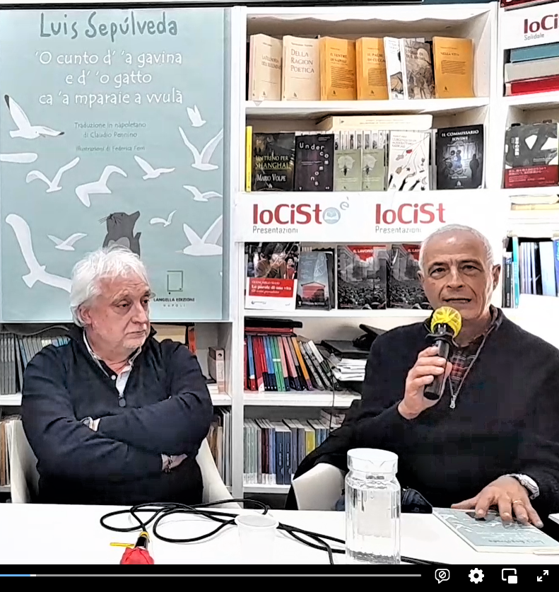
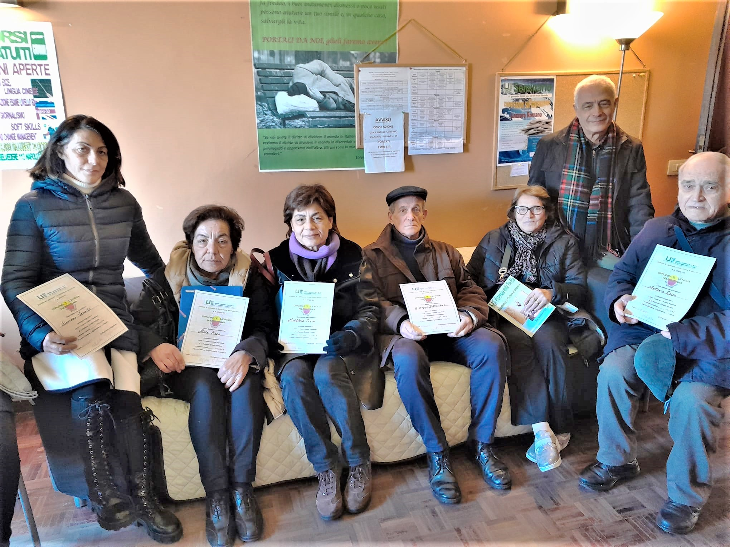
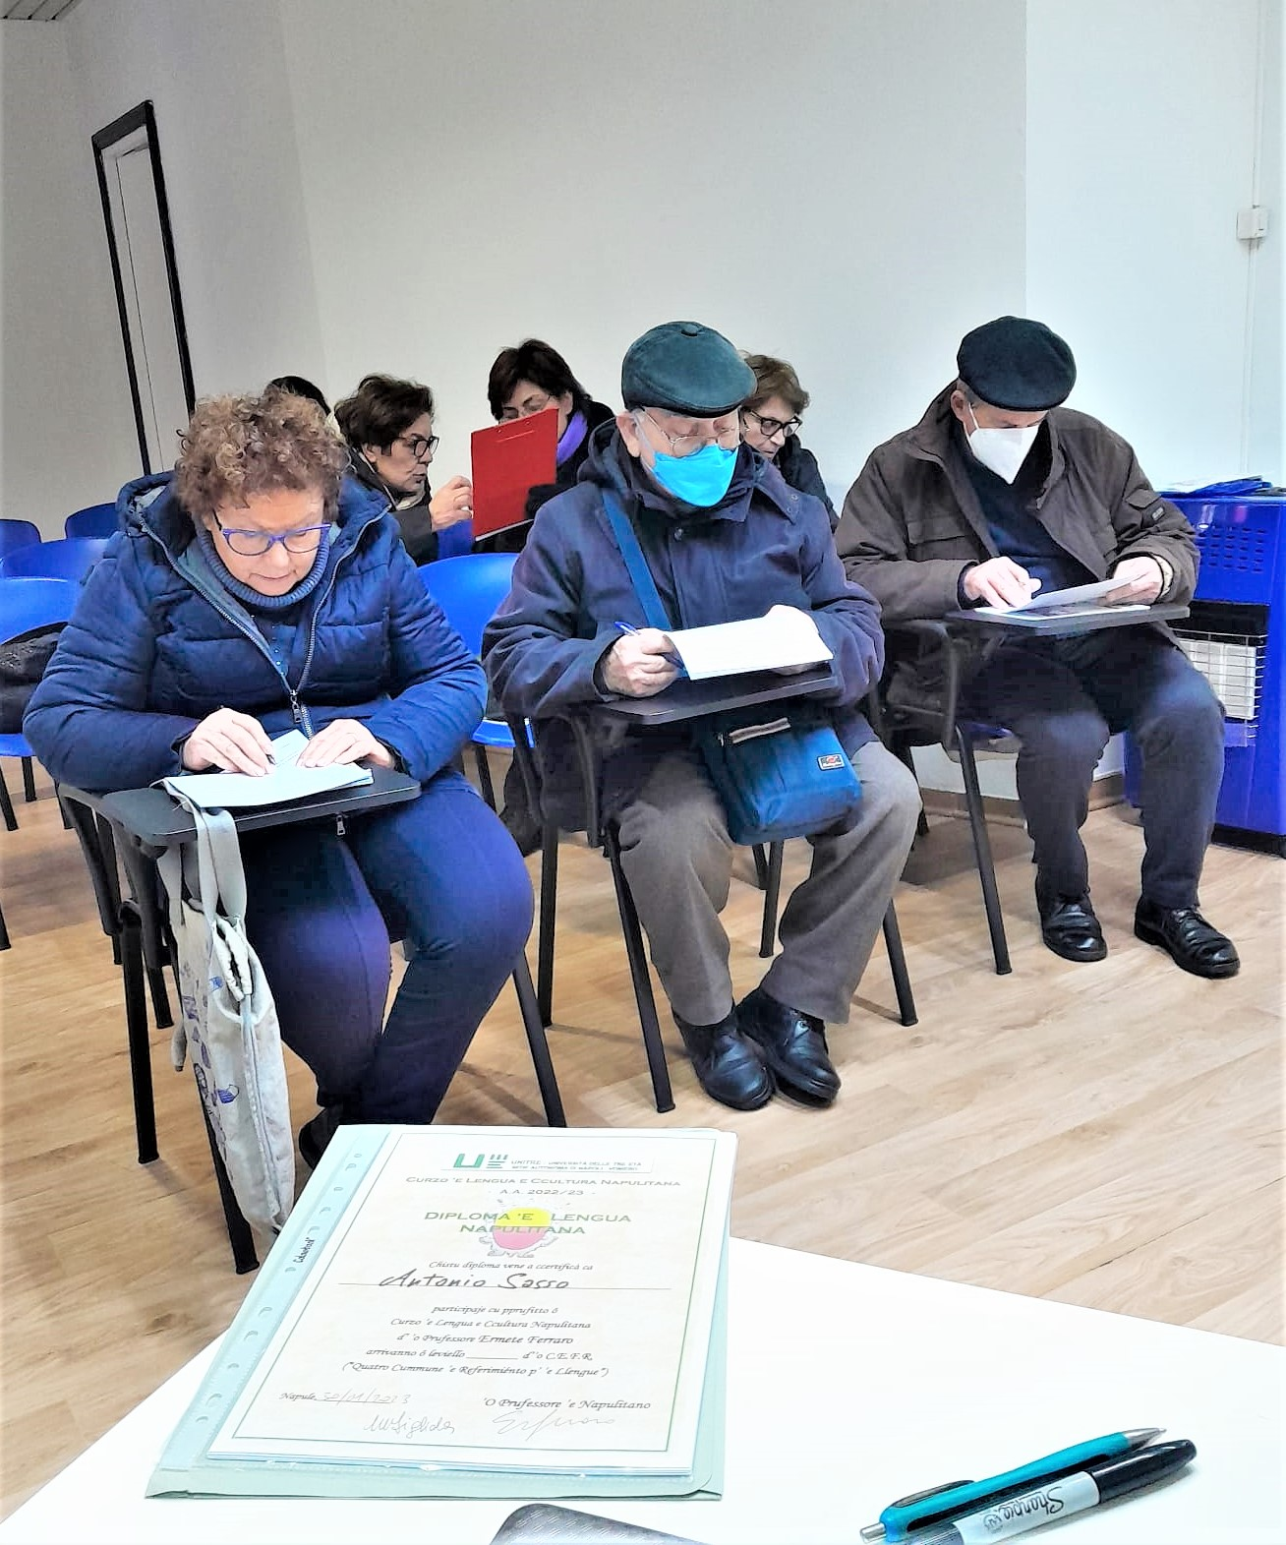
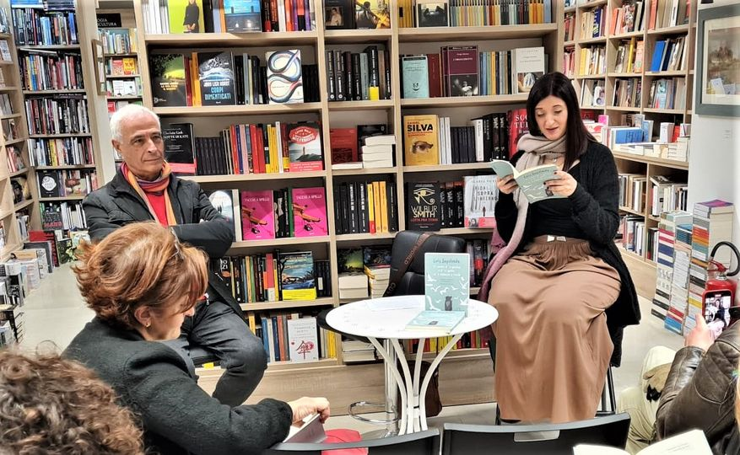
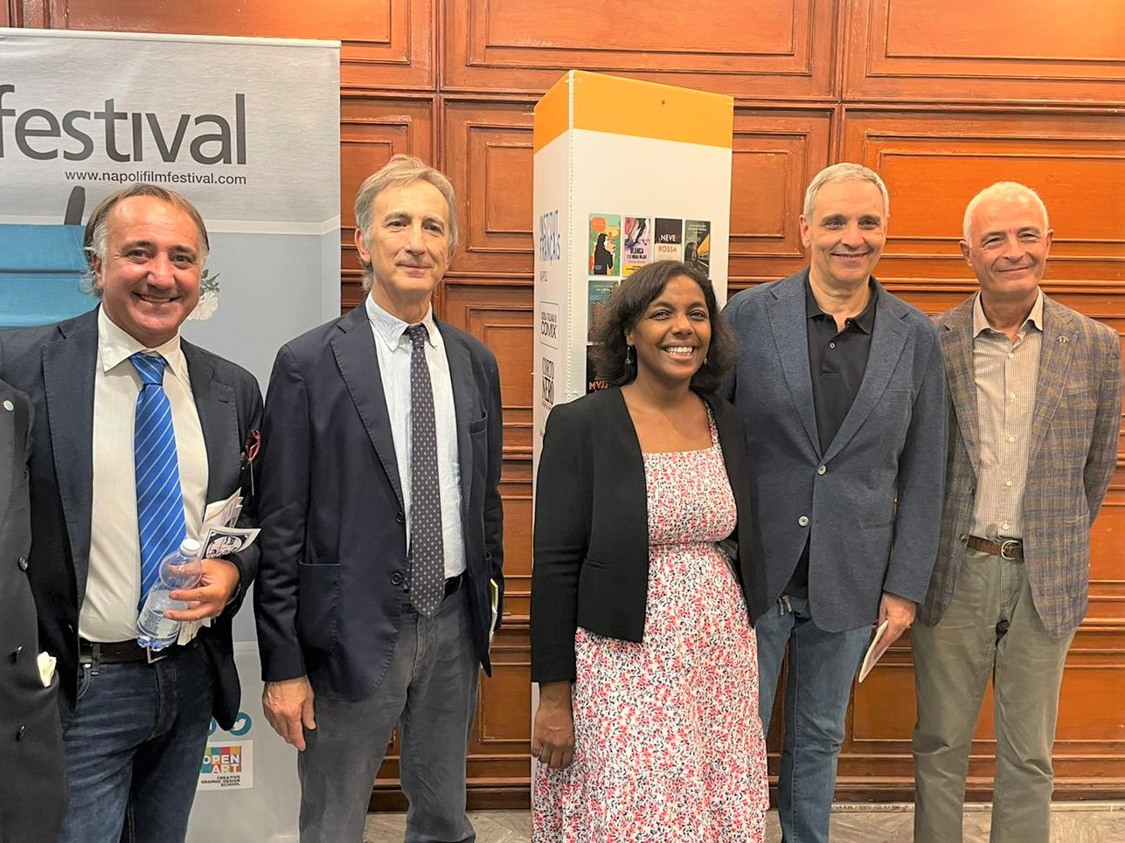
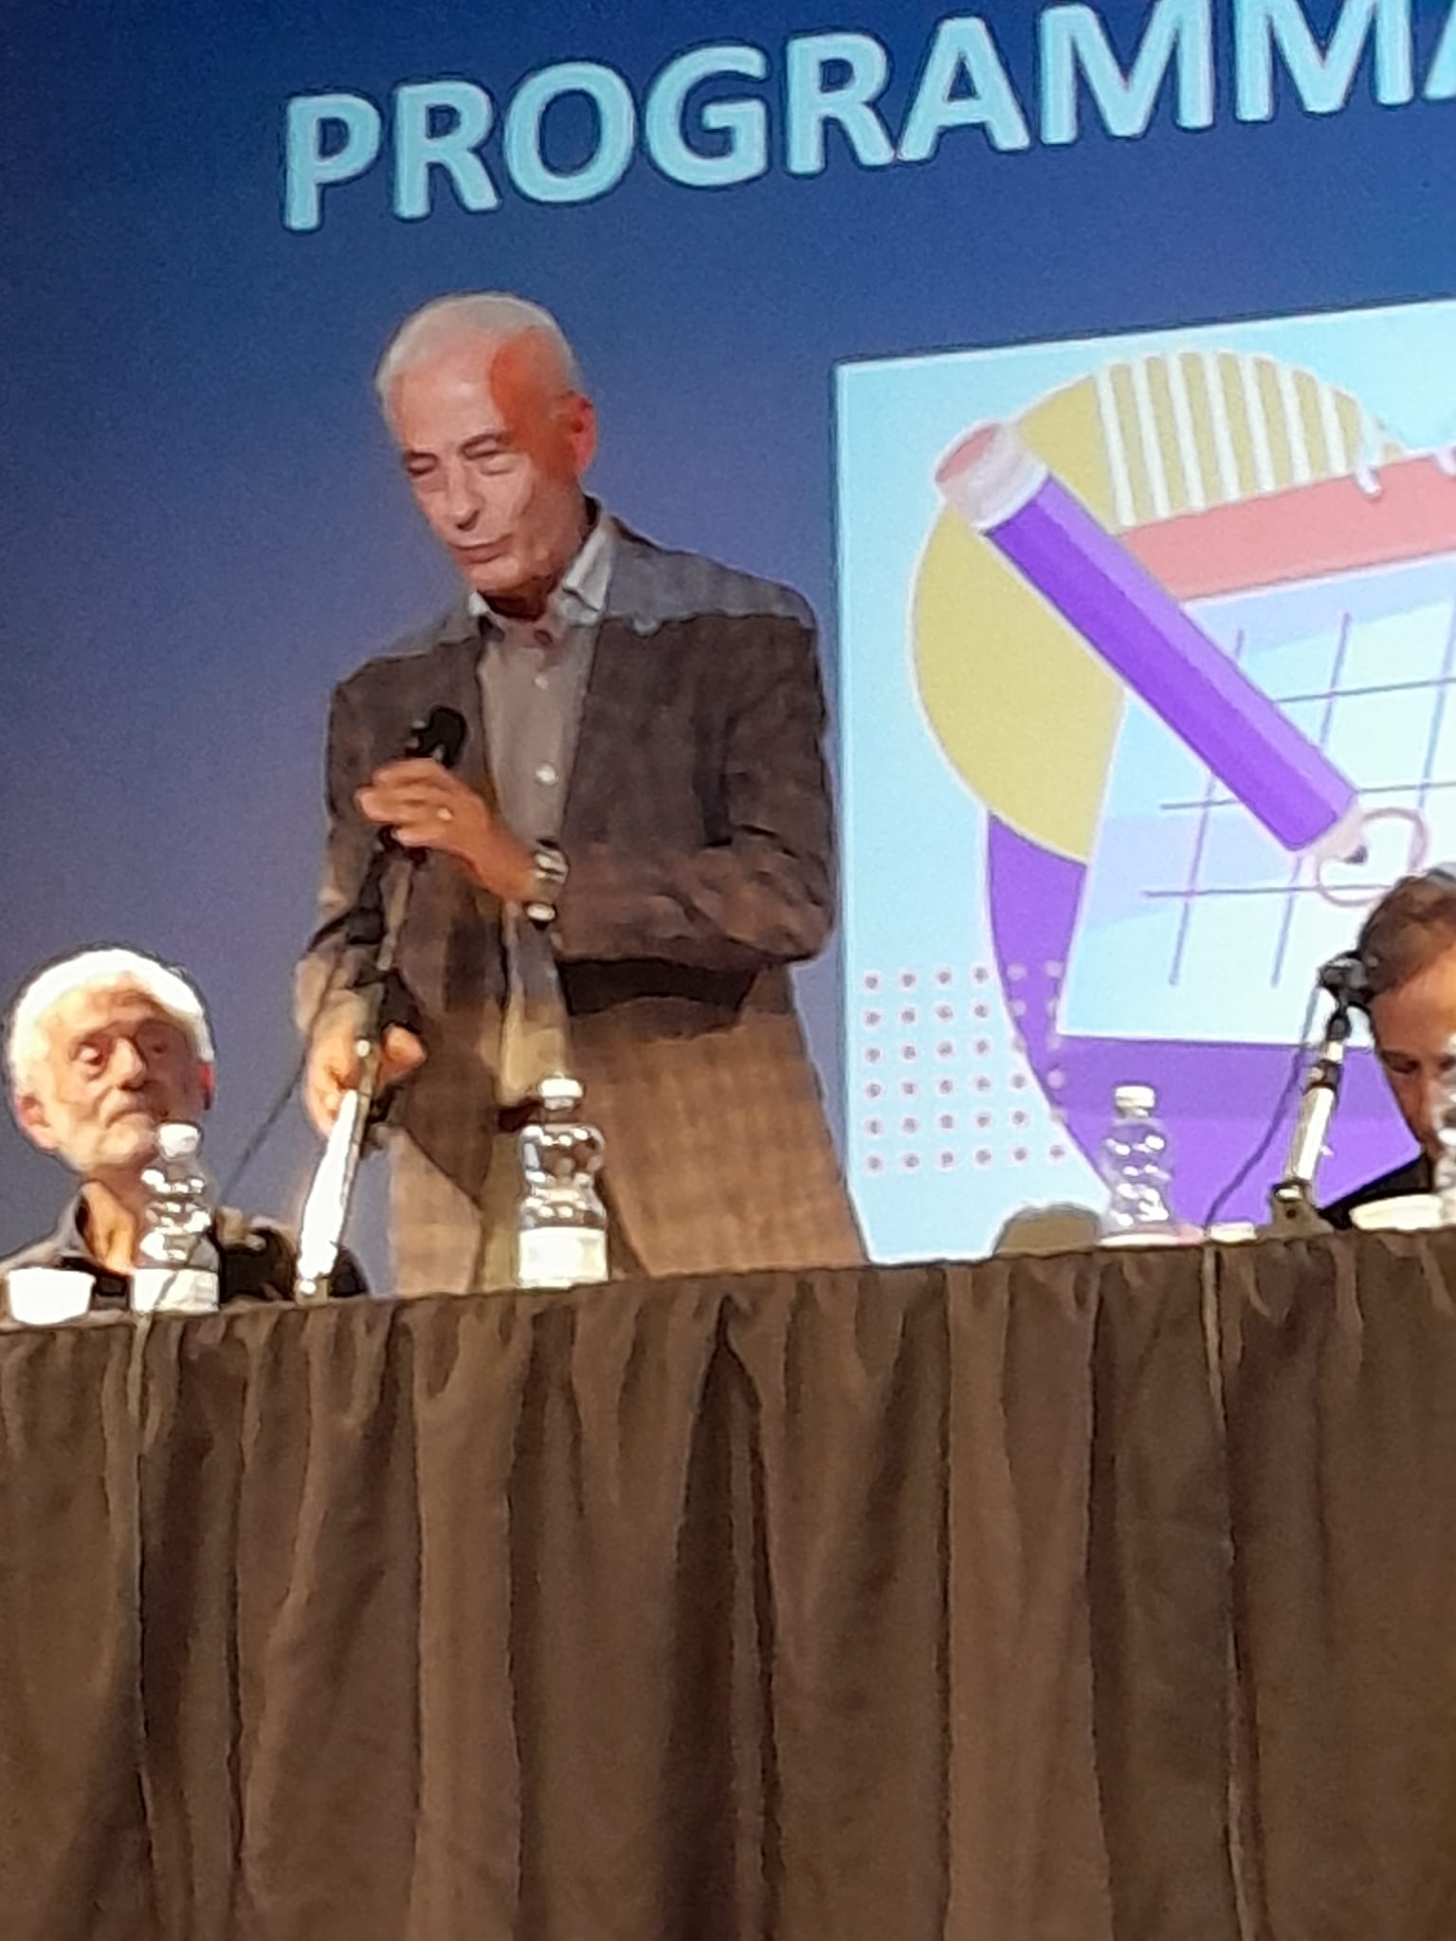
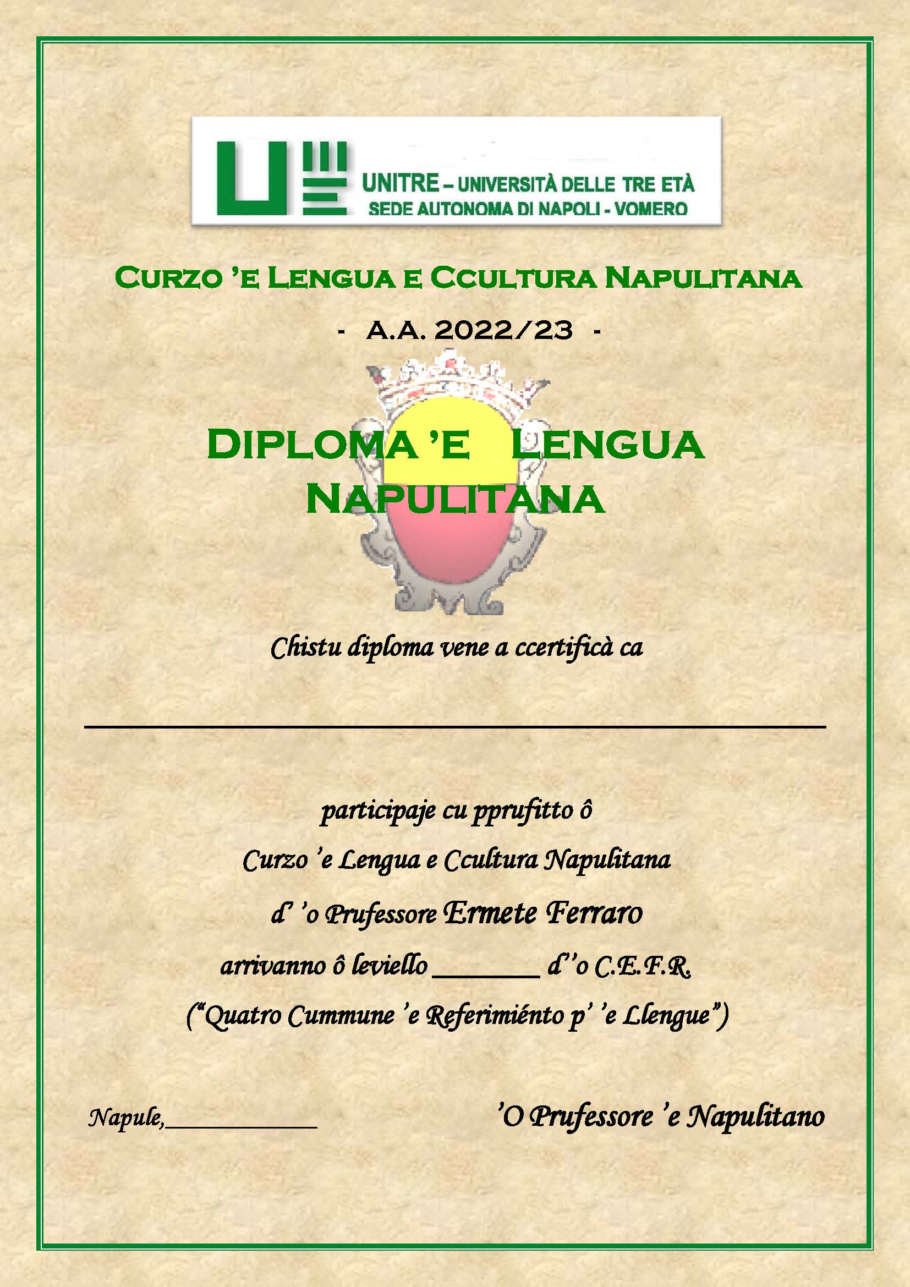
8°Corso di Lingua e Cultura Napolitana Alcune immagini di precedenti corsi

